Slide 1
4.1 Les droites (suite)
4.2 LEs plans
Cours 11

Slide 2
Au dernier cours, nous avons vu
L’équation vectorielle et l’équation normale d’une droite dans le plan.
L’équation vectorielle d’une droite dans l’espace.
La distance d’un point à une droite.

Slide 3
La distance entre deux droites.
Les diverses équations qui décrivent un plan.
L’intersection de deux plans.
L’angle entre deux plans.
La distance d’un point à un plan.

Slide 4
Distance entre deux droites dans
Ouin... un peu moins simple!

Slide 5
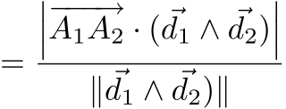
Pour que deux droites ne se touchent pas, il faut qu’elles habitent
dans deux plans parallèles.

Slide 6
Faites les exercices suivants
p. 142 # 13 à 19

Slide 7
Dans l’espace, pour décrire un plan, il faut
un point
et deux vecteurs.

Slide 8
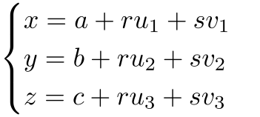
L’équation vectorielle d’un plan est donnée par:
où les vecteurs et sont des vecteurs directeurs du plan.
d’où on tire les équations
paramétriques.
Paramètres

Slide 9
Si on connaît un vecteur normal au plan
et un point du plan
alors, on a que pour tous les autres points du plan,
le vecteur
et donc
d’où

Slide 10
On nomme cette équation l’équation normale du plan.
On la note habituellement sous la forme suivante:
L’avantage de cette équation est qu’on y lit directement
un vecteur normal.

Slide 11
On peut aussi décrire le plan par le fait que
et
sont coplanaires.
Ça nous redonne l’équation normale du plan.

Slide 12
Faites les exercices suivants
p.149, # 1 à 4

Slide 13
Devoir:
p. 152, # 1 à 10

